Slide 1
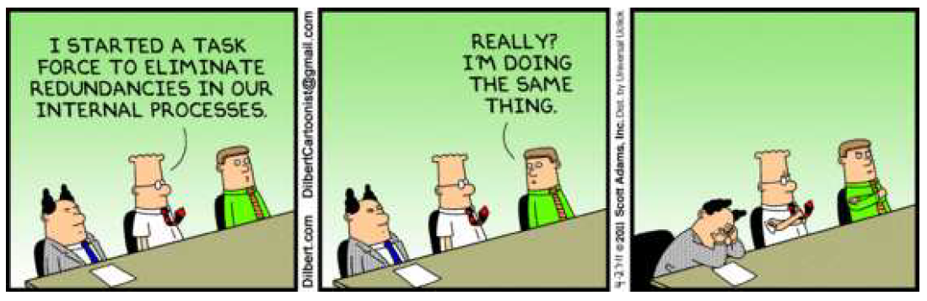
RECAP
FREE RTOS TASKS
MEMORY & QUES

Slide 2
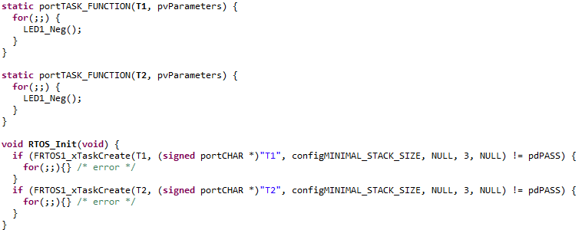
Wo ist der Fehler?

Slide 3
Wo ist der Fehler?
Tasks mit tieferer Priorität erhalten keine Rechenzeit !!!

Slide 4
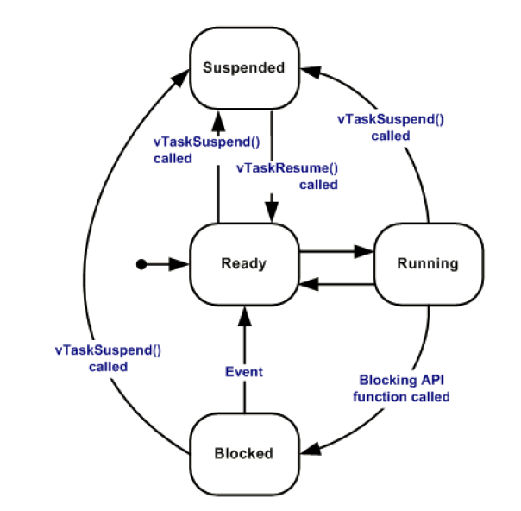
Task Zustandsdiagramm

Slide 5
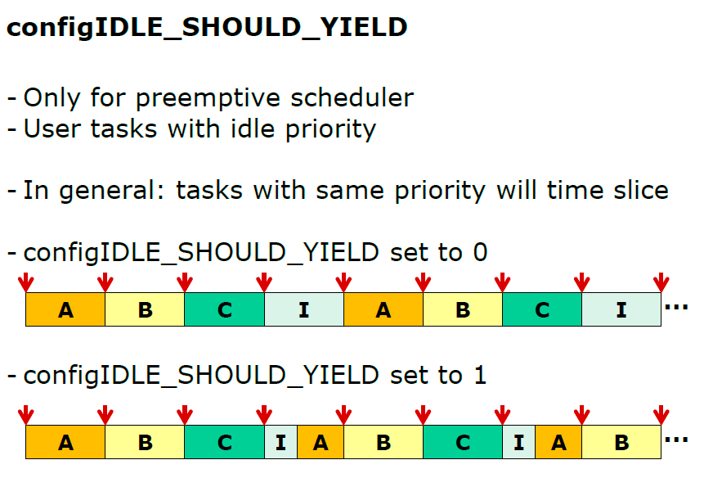

Slide 6
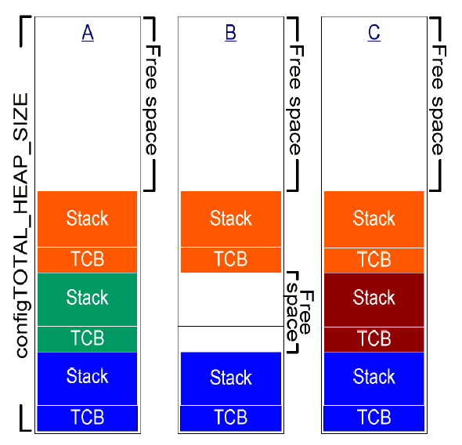
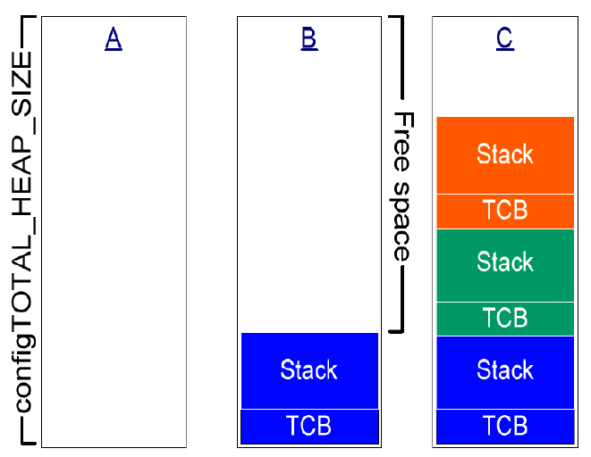
Memory Schema 1: Speicher wird nur alloziert aber nicht freigegeben oder gemerget
Memory Schema 2: Speicher wird alloziert, freigegeben aber nicht gemerget

Slide 7
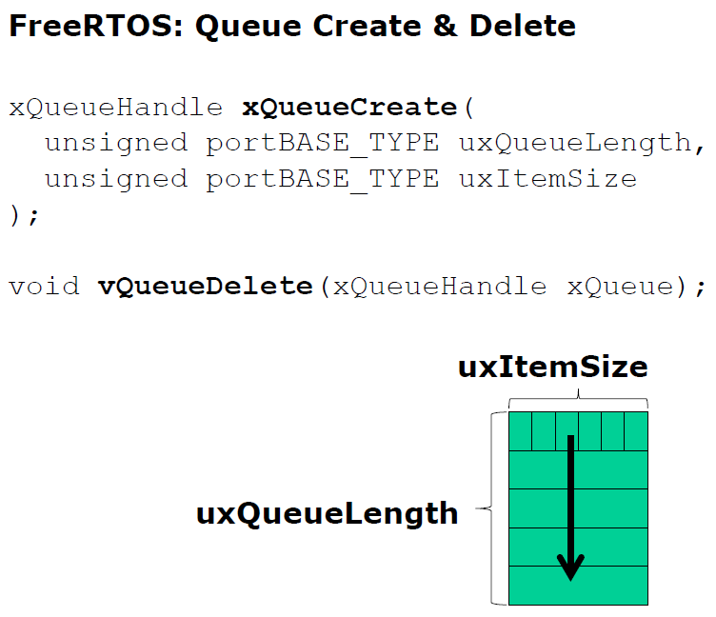

Slide 8
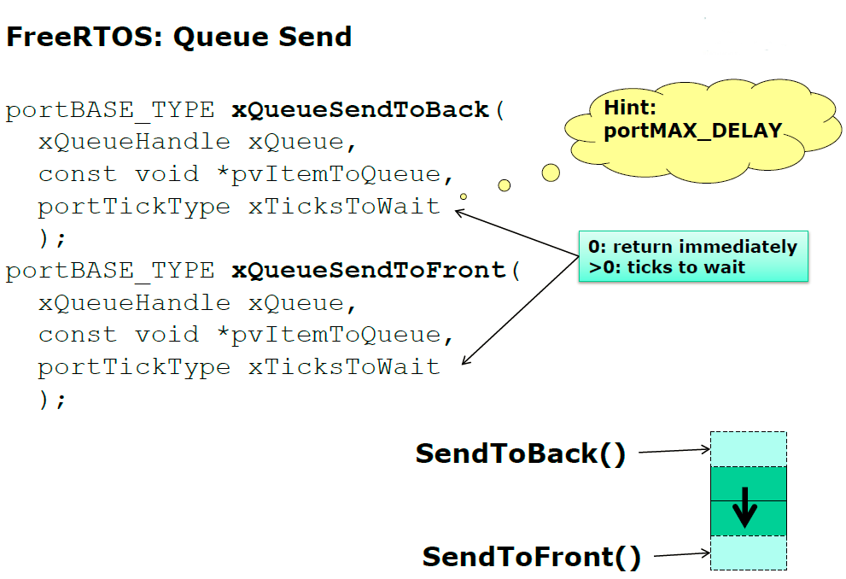

Slide 9
